Slide 1
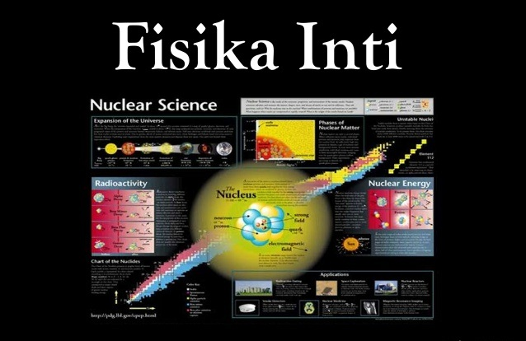
INTI ATOM DAN RADIOAKTIVITAS
Drs. Haryoto, M.Ed.
Guru Fisika SMAN 14 Semarang

Slide 2
INTI ATOM DAN RADIOAKTIVITAS
Inti Atom
a. Simbol Atom
b. Energi Ikat Inti
c. Gaya Inti
Radioaktivitas
a. Penemuan Radioaktivitas
b. Jenis-jenis dan sifat-sifat sinar radioaktif
c. Peluruhan
d. Deret-deret Radioaktif
Alat Deteksi Radioaktif
a. Geiger Muller Counter
b. Kamar Kabut Wilson
c. Pencacah Sintilasi
d. Emulsi Film

Slide 3
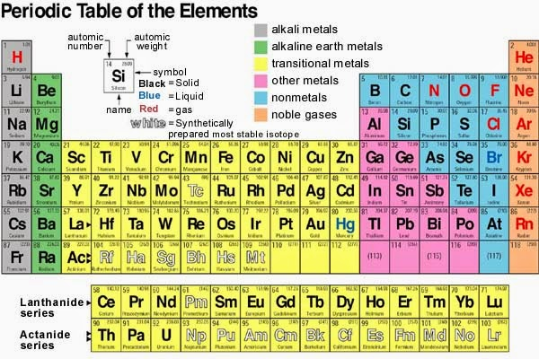
INTI ATOM DAN RADIOAKTIVITAS
Inti Atom
a. Simbol Atom
X = nama atom
A = nomor massa = jumlah proton dan neutron
Z = nomor atom = jumlah proton
Isotop = no atom (Z) sama, no massa (A) berbeda
Isobar = no massa (A) sama, no atom (Z) berbeda
Isoton = jumlah neutron (A-Z) sama

Slide 4
INTI ATOM DAN RADIOAKTIVITAS
Inti Atom
b. Defect Massa dan Energi Ikat Inti
Energi untuk mengikat inti atom karena berkurangnya massa inti atom ketika bergabung membentuk inti atom.
Δ_{m} = defect massa = pengurangan massa – sma
Z = nomor atom/jumlah proton
(A – Z) = jumlah neutron
m_{inti} = massa inti - sma
1 sma = 931,5 MeV

Slide 5
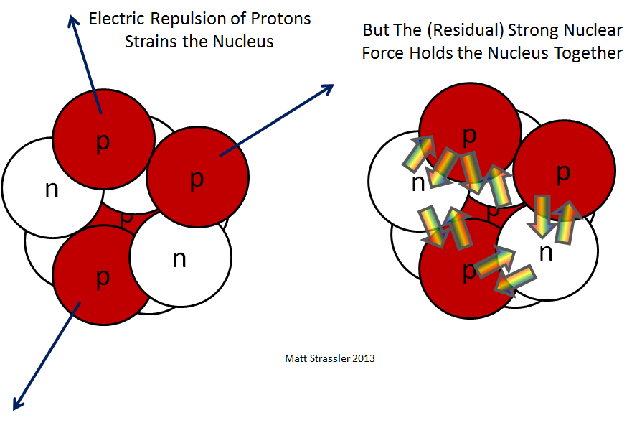
INTI ATOM DAN RADIOAKTIVITAS
Inti Atom
c. Gaya Inti
Adalah gaya antara partikel inti atom proton dan neutron sehingga membentuk ikatan yang sangat kuat dalam inti atom. Ciri-ciri gaya inti :
Lebih besar dari gaya coulomb dalam inti atom.
Bekerja pada jarak yang sangat pendek.
Bekerja antara proton-proton dan neutron-neutron serta proton dan neutron.

Slide 6
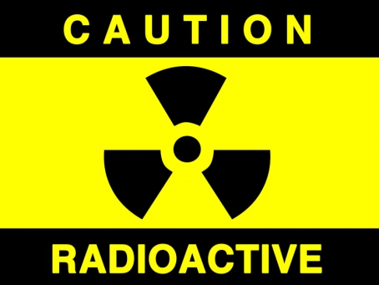
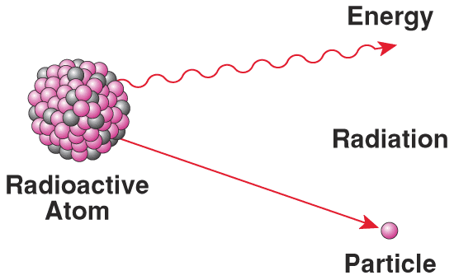
INTI ATOM DAN RADIOAKTIVITAS
Radioaktivitas
a. Penemuan Radioaktivitas
Pada tahun 1895, Henri Becquerel secara tak sengaja menemukan gejala radioaktivitas pada bahan uranium yang diselidikinya. Radioaktivitas adalah pemancaran sinar-sinar radioaktif secara spontan oleh inti atom yang tidak stabil.

Slide 7
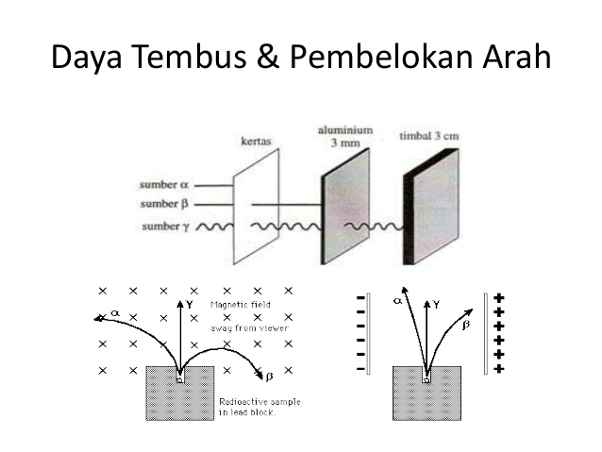
INTI ATOM DAN RADIOAKTIVITAS
Radioaktivitas
b. Jenis-jenis dan sifat-sifat sinar radioaktif
Terdapat 3 jenis sinar radioaktif, yaitu :
Jenis | Identik | Massa (sma) | Muatan | Daya ionisasi | Daya tembus | Dalam medan listrik dan medan magnet
Sinar α | Helium | 4 | +2e | Besar | Kecil | Dibelokkan
Sinar β | Elektron | ¹/₁₈₄₀ | -1e | Sedang | Sedang | Dibelokkan dengan kuat
Sinar γ | GEM | 0 | 0 | Kecil | Besar | Tidak dibelokkan

Slide 8
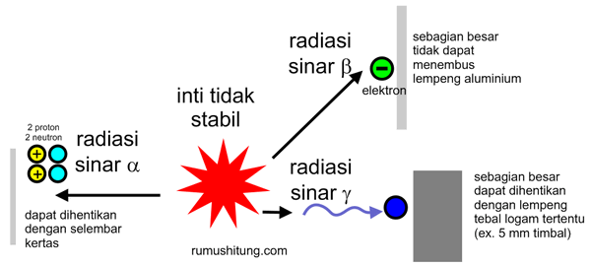
INTI ATOM DAN RADIOAKTIVITAS
Radioaktivitas
c. Peluruhan
adalah pemancaran energi dalam bentuk sinar-sinar radioaktif dari inti tidak stabil untuk membentuk inti stabil. Contoh :

Slide 9
INTI ATOM DAN RADIOAKTIVITAS
Radioaktivitas
c. Waktu Paruh
adalah selang waktu yang diperlukan agar aktivitas radiasi berkurang setengah dari aktivitas semula.
= konstanta peluruhan
N = Jumlah zat/aktivitas setelah meluruh
No = Jumlah zat/aktivitas mula-mula
t = lamanya meluruh
T_{1/2} = waktu paruh

Slide 10
INTI ATOM DAN RADIOAKTIVITAS
Radioaktivitas
d. Deret-deret Radioaktif
Terdapat 4 deret radioaktif, yaitu :
Nama Deret | Inti Induk | Inti Stabil | Rumus
Thorium | ²³²Th₉₀ | ²⁰⁸Pb₈₂ | 4n
Neptunium | ²³⁷Np₉₃ | ²⁰⁹Bi₈₃ | 4n + 1
Uranium | ²³⁸U₉₂ | ²⁰⁶Pb₈₂ | 4n + 2
Aktinium | ²³⁵U₉₂ | ²⁰⁷Pb₈₂ | 4n + 3

Slide 11
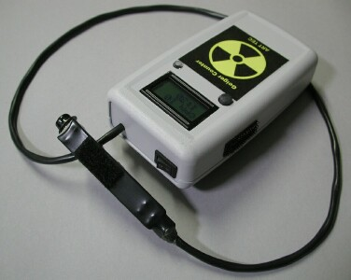
INTI ATOM DAN RADIOAKTIVITAS
Alat Deteksi Radioaktif
a. Geiger-Muller Counter
Alat ini menggunakan prinsip ionisasi gas argon pada tabung ionisasi sehingga menghasilkan pulsa listrik yang dikonversi menjadi suara melalui loudspeaker.

Slide 12
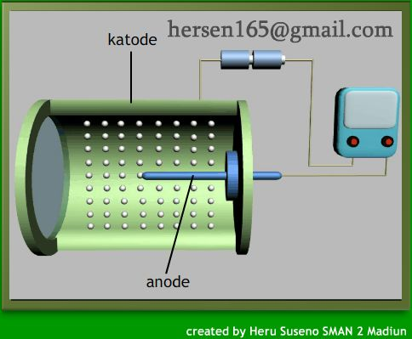
INTI ATOM DAN RADIOAKTIVITAS
Alat Deteksi Radioaktif
b. Kamar Kabut Wilson
Prinsip alat ini adalah mendinginkan ion-ion gas pada keadaan super jenuh, sehingga menghasilkan jejak tetes-tetes uap sepanjang lintasan yang teramati.

Slide 13
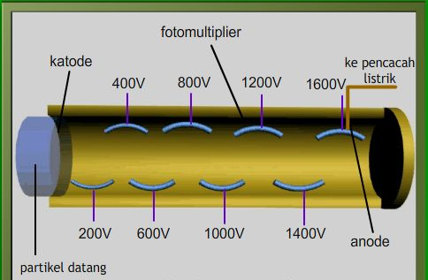
INTI ATOM DAN RADIOAKTIVITAS
Alat Deteksi Radioaktif
c. Pencacah Sintilasi
Pencacah untuk mendeteksi dan mengukur radiasi pengion dengan cara mencacah jumlah sintilasi yang disebabkan interaksi radiasi dengan materi.

Slide 14
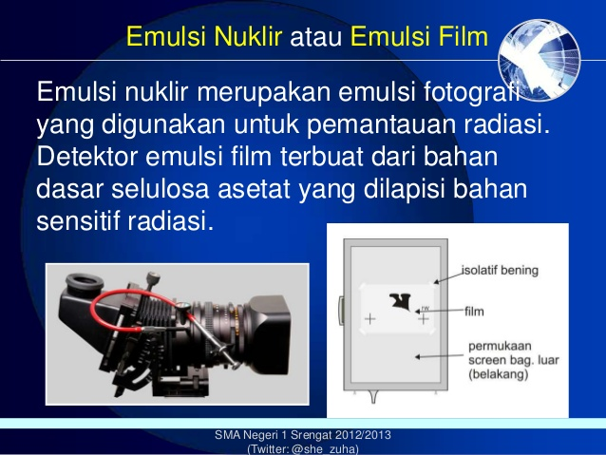
INTI ATOM DAN RADIOAKTIVITAS
Alat Deteksi Radioaktif
d. Emulsi Film
Alat ini menggunakan lapisan emulsi untuk mendeteksi jejak-jejak sinar radioaktif setelah film fotografis tersebut dicuci.

Slide 15
LATIHAN
Inti atom ²⁷Al₁₃ mempunyai massa sebesar 26,981 sma. Bila massa proton adalah 1,007 sma dan massa neutron 1, 008 sma, serta 1 sma = 931 MeV, tentukan :
Defect massa
Energi ikat inti
Energi ikat per nukleon.
Atom Helium mempunyai 2 proton dan 2 neutron. Massa inti helium, proton dan neutron masing-masing adalah 4,00260 sma, 1,00728 sma dan 1,00867 sma. Bila 1 sma = 931 MeV, tentukan energi ikat per nukleon.

Slide 16
LATIHAN
Isotop perak memiliki waktu paruh 20 menit.
a. Berapa bagiankah massa yang tersisa setelah 1 jam?.
b. Berapa bagiankah massa yang telah meluruh setelah 2 jam?
Konstanta peluruhan suatu unsur radioaktif adalah 0,17325/s. Hitunglah waktu yang dibutuhkan agar massa radiaktif tersebut tinggal 12,5%.
Seseorang mengamati suatu zat radioaktif yang meluruh dengan waktu paruh 20 hari. Agar zat tersebut tinggal menjadi ¹/₈ bagiannya dari jumlah semula, hitung waktu yang diperlukan untuk meluruh tersebut.

Slide 17
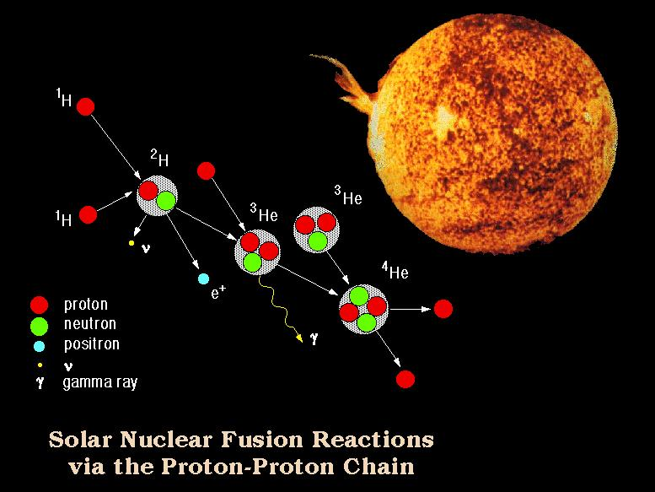
REAKSI INTI DAN TEKNOLOGI NUKLIR
Oleh : Drs. Haryoto, M.Ed.
Guru Fisika SMAN 14 Semarang

Slide 18
REAKSI INTI DAN TEKNOLOGI NUKLIR
Reaksi Inti
Reaksi Fisi
Reaksi Fusi
Reaktor Nuklir
Radioisotop

Slide 19
REAKSI INTI DAN TEKNOLOGI NUKLIR
Reaksi Inti
Reaksi inti terjadi karena tumbukan partikel energi tinggi pada inti sehingga terjadi inti yang baru. Pada tahun 1919, E. Rutherford mengamati bahwa beberapa partikel α yang melewati gas nitrogen diserap dan beberapa proton dipancarkan. Ia menyimpulkan bahwa inti nitrogen berubah menjadi iti oksigen sesuai dengan persamaan :

Slide 20
REAKSI INTI DAN TEKNOLOGI NUKLIR
Reaksi Inti
Pada tahun 1932 Cockroft dan Walton melaporkan hasil reaksi inti dengan proton sebagai berikut :
Pada tahun 1933 James Chadwick menemukan neutron dengan menembakkan partikel α berenergi tinggi ke inti sasaran Berilium untuk menghasilkan neutron seperti reaksi di bawah :

Slide 21
REAKSI INTI DAN TEKNOLOGI NUKLIR
Reaksi Inti
Pada reaksi inti berlaku :
Hukum Kekekalan nomor atom
Hukum Kekekalan nomor massa
Hukum Kekekalan momentum
Hukum Kekekalan energi

Slide 22
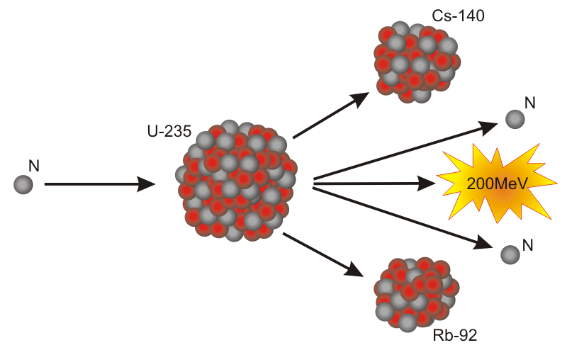
REAKSI INTI DAN TEKNOLOGI NUKLIR
Reaksi Inti
Besarnya energi yang dilepaskan pada reaksi inti dapat ditentukan dengan persamaan :

Slide 23
REAKSI INTI DAN TEKNOLOGI NUKLIR
Reaksi Fisi
adalah reaksi pembelahan inti berat menjadi inti yang lebih ringan disertai dengan pelepasan energi yang besar.

Slide 24
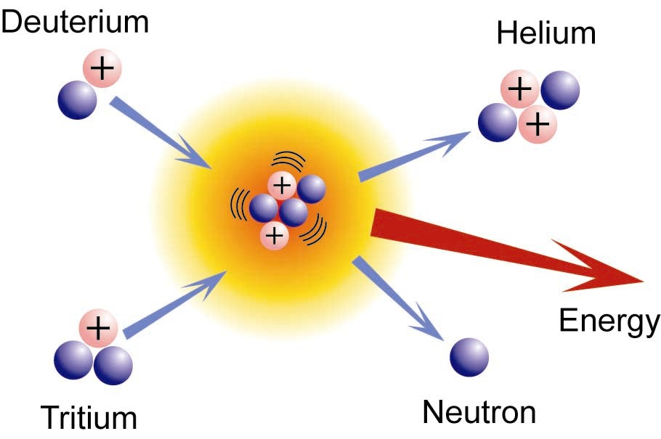
REAKSI INTI DAN TEKNOLOGI NUKLIR
Reaksi Fusi
adalah reaksi penggabungan inti ringan menjadi inti yang lebih berat disertai dengan pelepasan energi.

Slide 25
REAKSI INTI DAN TEKNOLOGI NUKLIR
Reaktor Nuklir
adalah tempat berlangsungnya reaksi fisi berantai yang terkendali. Pada umumnya komponen-komponen reaktor nuklir antara lain :
a. Bahan Bakar, biasanya Uranium U-235 yang diperkaya.
b. Moderator, berupa air berat (D2O, grafit atau berillium) berfungsi untuk menurunkan energi neutron dengan cara memperlambat kelajuan neutron.
c. Batang Kendali, berupa batang baja terbuat dari boron atau kadmium, berfungsi untuk mengendalikan jumlah populasi neutron.

Slide 26
REAKSI INTI DAN TEKNOLOGI NUKLIR
Reaktor Nuklir
d. Pendingin, berupa air yang dialirkan dengan pompa ke seluruh reaktor sehingga mampu mendinginkan suhu reaktor.
e. Perisai, terbuat dari bahan beton berkerapatan tinggi yang mampu menahan radiasi agar para pekerja dapat bekerja dengan aman.

Slide 27
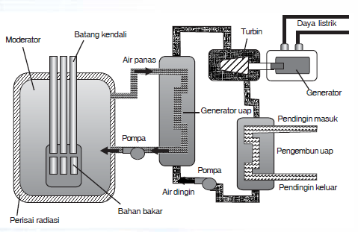
REAKSI INTI DAN TEKNOLOGI NUKLIR
Reaktor Nuklir

Slide 28
REAKSI INTI DAN TEKNOLOGI NUKLIR
Radioisotop
Adalah isotop-isotop radioaktif yang dihasilkan dalam reaktor nuklir, contoh : I-123, I-131, Co-60, Cs-137, Na-24, Mn-56, P-32, Cr-51, Tc-99, dsb.
Pemanfaatan Radioisotop :
a. Sb-124 untuk mendeteksi adanya kebocoran pipa-pipa industri.
b. I-131 untuk mendeteksi jenis penyakit tumor atau tiroid.
c. Co-60 untuk pengobatan panyakit kanker dengan terapi sinar gamma.
d. C-14, digunakan untuk menentukan umur fosil
e. P-32, untuk mengembangkan tanaman unggul.

Slide 29
REAKSI INTI DAN TEKNOLOGI NUKLIR
LATIHAN
Lengkapi reaksi inti berikut ini :
a. ⁴⁰Ar₁₈ + ¹n₀ → ....... + ⁰e₋₁
b. ²³⁵U₉₂ + ¹n₀ →⁹⁸Zr₄₀ + ....... + 3¹n₀
c. ²³⁵U₉₂ + ¹n₀ →¹³³Sb₅₁ + ⁹⁹Nb₄₁ + .........
d. ¹⁰B₅ ( ......, α) ⁷Li₃
e. ...... (α, p) ¹⁷O8
Hitung energi yang dilepaskan untuk reaksi di bawah ini : ²H₁ + ²H₁ →⁴He₂ + ¹n₀, bila massa H-2 = 2,014102 sma, H-3 = 3,016049 sma, He = 4,002603 sma, n = 1,008665 sma dan 1 sma = 931 MeV.

Slide 30
REAKSI INTI DAN TEKNOLOGI NUKLIR
LATIHAN
Hitung energi yang dilepaskan untuk reaksi : ¹⁴N₇ (α, p) ¹⁷O₈, bila massa N = 14,003074 sma, α = 4,002603 sma, p = 1,001825 sma, O = 16,999131 sma dan 1 sma = 931 MeV.
Didalam suatu reaksi fisi yang terkendali suatu proses fisi 235U92 mengalami proses reaksi : ¹n₀ + ²³⁵U₉₂ →Ba + Kr + 3¹n₀, bila massa inti U = 235,04 sma, n = 1,009 sma, dan pada reaksi tersebut dibebaskan energi 200 MeV serta 1 sma = 931 MeV, hitung massa Ba dan Kr.

